Slide 1



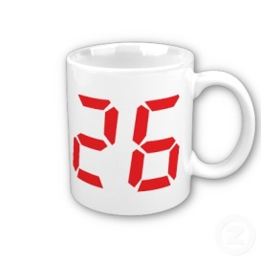
¡Español!
Escribe la edad que corresponde con el dibujo (Write the age that goes with the picture).
Tengo .…………. años.
Tengo ….…… años.
20
Tengo …..…… años.
18
Tengo ………..…. años.
7
7
7
Tengo …....….. años.
Tengo …..…… años.
ocho seis veinte cinco dieciocho siete
Dibuja una línea entre los números en ordén (Draw a line through the numbers in order).
uno

tres
catorce dieciséis
trece
once diecisiete
dieciocho
19
Cinco
Seis diez
nueve
veintiuno
veintidós
veinticuatro
veinticinco
23
veintisiete
veintinueve veintiocho
30
spanclubagenumbersspanclub11
Hola. ¿Cómo te ………...…..?
Me ……..….. María. ¿Y tú?
Me llamo …..……... ¿Cuántos años tienes?
Tengo diez …..…….. ¿Y tú?
Tengo …..…….... años. ¿Tienes un animal en casa?
Sí tengo un ……..……y dos ……..…….
llamo Gilberto años Londres vives nueve gato llamas perros

Slide 2
Busca el comienzo que va con el fin. Dibuja una línea. (Look for the beginning that goes with the end. Draw a line).
Me llamo
¿Cómo te
¿Tienes un
Tengo ocho
Tengo un ratón
¿Cuántos años
años.
y un caballo
Isabel.
animal en casa?
llamas?
tienes?
¿Cuántos años tienes?
Rellena los huecos con una palabra de la caja verde. (Fill in the gaps with a word from the green box).
30
Hola. ¿Cómo te ………...…..?
Me ……..….. María. ¿Y tú?
Me llamo …..……... ¿Cuántos años tienes?
Tengo diez …..…….. ¿Y tú?
Tengo …..…….... años. ¿Tienes un animal en casa?
Sí tengo un ……..……y dos ……..…….
llamo Gilberto años Londres vives nueve gato llamas perros

